Slide 1


TRÒ CHƠI:

Slide 2







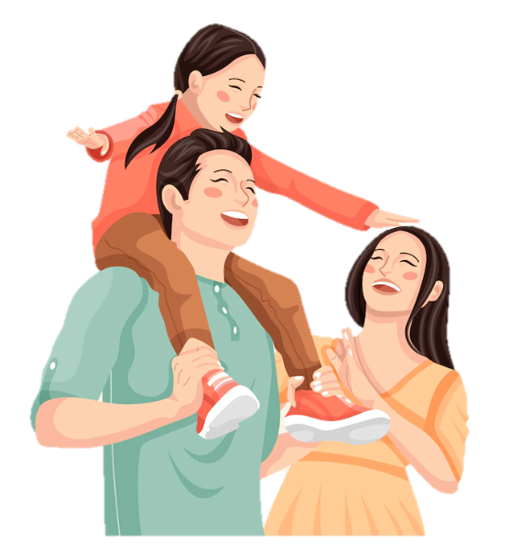

Để nhận được những bông hoa, các em phải trả lời được các câu hỏi ẩn chứa trong các bông hoa. Chúng ta cùng bắt đầu nhé!

Slide 3


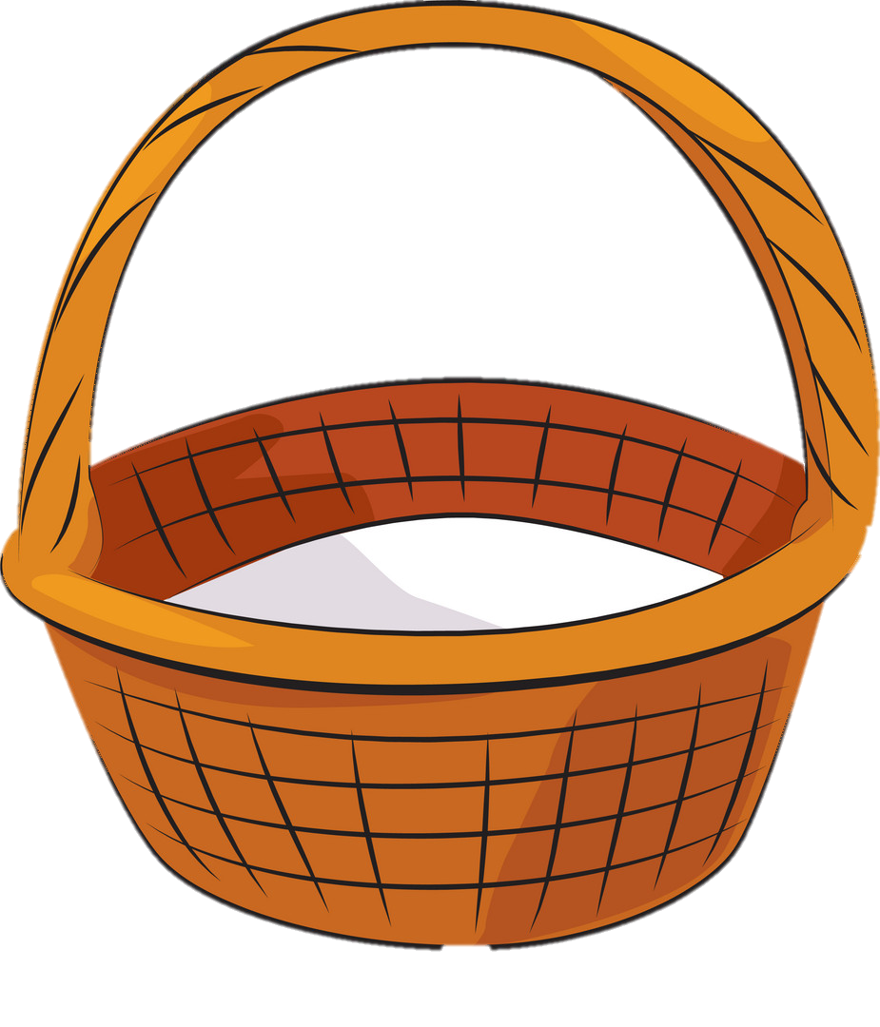

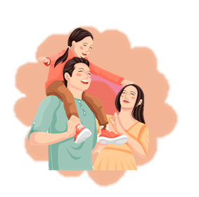
Notes:
GV kích vào các hình ảnh bông hoa trên cây để đến slide câu hỏi. Kích vào giỏ để đến slide tiếp theo của bài học. Nhấn vào cây để đến hình ảnh gia đình.

Slide 4
Tìm trạng ngữ của câu dưới đây:
Nhờ chuyến đi cùng bố, cậu bé hiểu được lí do bố cậu yêu quý và kính trọng thầy giáo cũ của mình.
Nhờ chuyến đi cùng bố
Nhờ chuyến đi cùng bố, cậu bé hiểu được
Cậu bé hiểu được lí do
Notes:
Nhấn vào hình bông hoa đầu slide để quay lại slide câu hỏi

Slide 5

Trong các câu sau, câu nào có chứa
trạng ngữ chỉ nguyên nhân?
Hôm qua, Lan bị ốm
Để đi học đúng giờ, Mai phải đi ngủ sớm
Nhờ học hành chăm chỉ, Lan đã đạt học sinh giỏi trong học kì vừa qua.
Notes:
Nhấn vào hình bông hoa đầu slide để quay lại slide câu hỏi

Slide 6

Giữa trạng ngữ với chủ ngữ và vị ngữ thường có dấu gì khi viết câu?
Dấu phẩy
Dấu gạch ngang
Dấu hai chấm
Notes:
Nhấn vào hình bông hoa đầu slide để quay lại slide câu hỏi

Slide 7
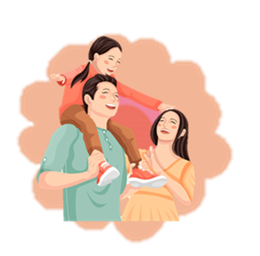
Trạng ngữ chỉ mục đích được thêm vào trong câu nhằm mục đích gì?
Xác định địa điểm, nơi chốn diễn ra sự việc trong câu.
Nói lên mục đích tiến hành sự việc nêu trong câu.
Xác định thời gian diễn ra
sự việc trong câu.
Notes:
Nhấn vào hình bông hoa đầu slide để quay lại slide câu hỏi

Slide 8



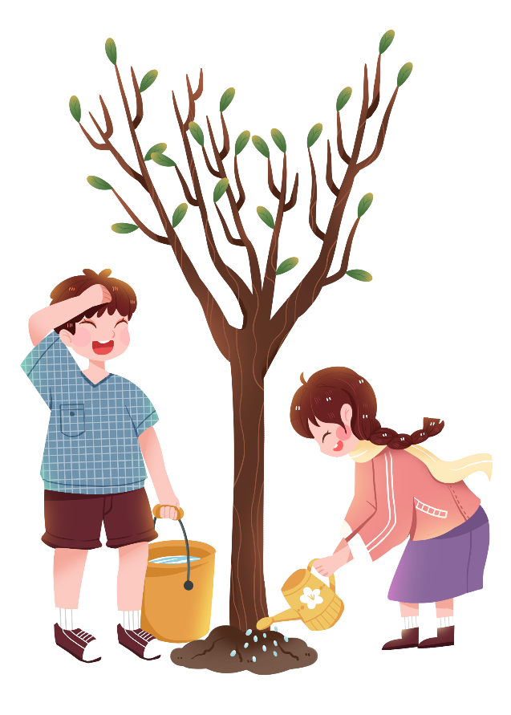



Slide 9


Slide 10
1. Xếp các trạng ngữ của mỗi câu trong các đoạn văn vào nhóm thích hợp.
a. Ngày xưa, ở vùng sông nước miền Tây, những chiếc cầu tre trở thành hình ảnh thân thuộc, tô điểm thêm cho nét đẹp làng quê. Bằng vài cây tre già, người ta đã làm thành những cây cầu bắc qua kênh rạch nhỏ, đôi bờ không còn ngăn cách.
Chỉ nơi chốn
Ngày xưa
ở vùng sông nước
ở vùng sông nước
Chỉ thời gian
Bằng vài cây tre già
Ngày xưa
Chỉ phương tiện
Bằng vài
cây tre già

Slide 11
1. Xếp các trạng ngữ của mỗi câu trong các đoạn văn vào nhóm thích hợp.
Từ lâu
Chỉ nơi chốn
b. Từ lâu, chiếc nón lá là hình ảnh thân thuộc với quê hương Việt Nam, gắn liền với hình ảnh người mẹ, người chị tảo tần, đảm đang. Với chiếc nón lá, vẻ đẹp hồn hậu, duyên dáng của người phụ nữ Việt Nam càng được tôn lên.
Chỉ thời gian
Từ lâu
Với chiếc nón lá
Chỉ phương tiện
Với chiếc nón lá

Slide 12

2: Đặt câu hỏi cho trạng ngữ chỉ phương tiện của mỗi câu dưới đây:
a, Bằng lá cọ non phơi khô, người thợ thủ công đã
khâu thành những chiếc nón che nắng, che mưa.
Bằng cái gì mà người thợ thủ công đã khâu thành những chiếc nón che nắng, che mưa?
b, Với những chiếc khăn piêu kết hợp độc đáo giữa màu sắc và hoa văn, các cô gái Thái đã chứng tỏ sự khéo léo, đảm đang của mình.
Với cái gì các cô gái Thái đã chứng tỏ sự khéo léo, đảm đang của mình?

Slide 13
2: Đặt câu hỏi cho trạng ngữ chỉ phương tiện của mỗi câu dưới đây:
c) Bằng một số ống tre, nứa thô sơ, người dân Tây Nguyên đã làm ra cây đàn t'rưng có âm thanh thánh thót như tiếng chim hót, tiếng suối reo....
Bằng cái gì mà người dân Tây Nguyên đã làm ra cây đàn t'rưng có âm thanh thánh thót như tiếng chim hót, tiếng suối reo...?

Slide 14
3. Theo em, trạng ngữ chỉ phương tiện
bổ sung thông tin gì cho câu?
Trạng ngữ chỉ phương tiện bổ sung thông tin về mặt phương tiện thực hiện hoạt động được nói đến trong câu.

Slide 15

GHI NHỚ
Trạng ngữ chỉ phương tiện bổ sung thông tin về phương tiện thực hiện hoạt động được nói đến trong câu; trả lời cho câu hỏi có từ ngữ để hỏi: bằng gì, bằng cái gì, với cái gì,....

Slide 16

4. Tìm từ ngữ thích hợp để hoàn thành các câu có trạng ngữ chỉ phương tiện.
a) Bằng ........... ........................ , chuồn chuồn bay lượn khắp đó đây.
đôi cánh của mình
b) Với ......................................., chim gõ kiến có thể đục thủng bất kì thân cây nào.
cái mỏ của mình
c) Bằng ........................................, voi có thể dễ dàng kéo lá cây, cành cây từ trên cao xuống.
chiếc vòi của mình

Slide 17
Vận dụng
Hãy đặt câu có
trạng ngữ chỉ
phương tiện?

Slide 18
Chúc các em học tốt!

